Slide 1
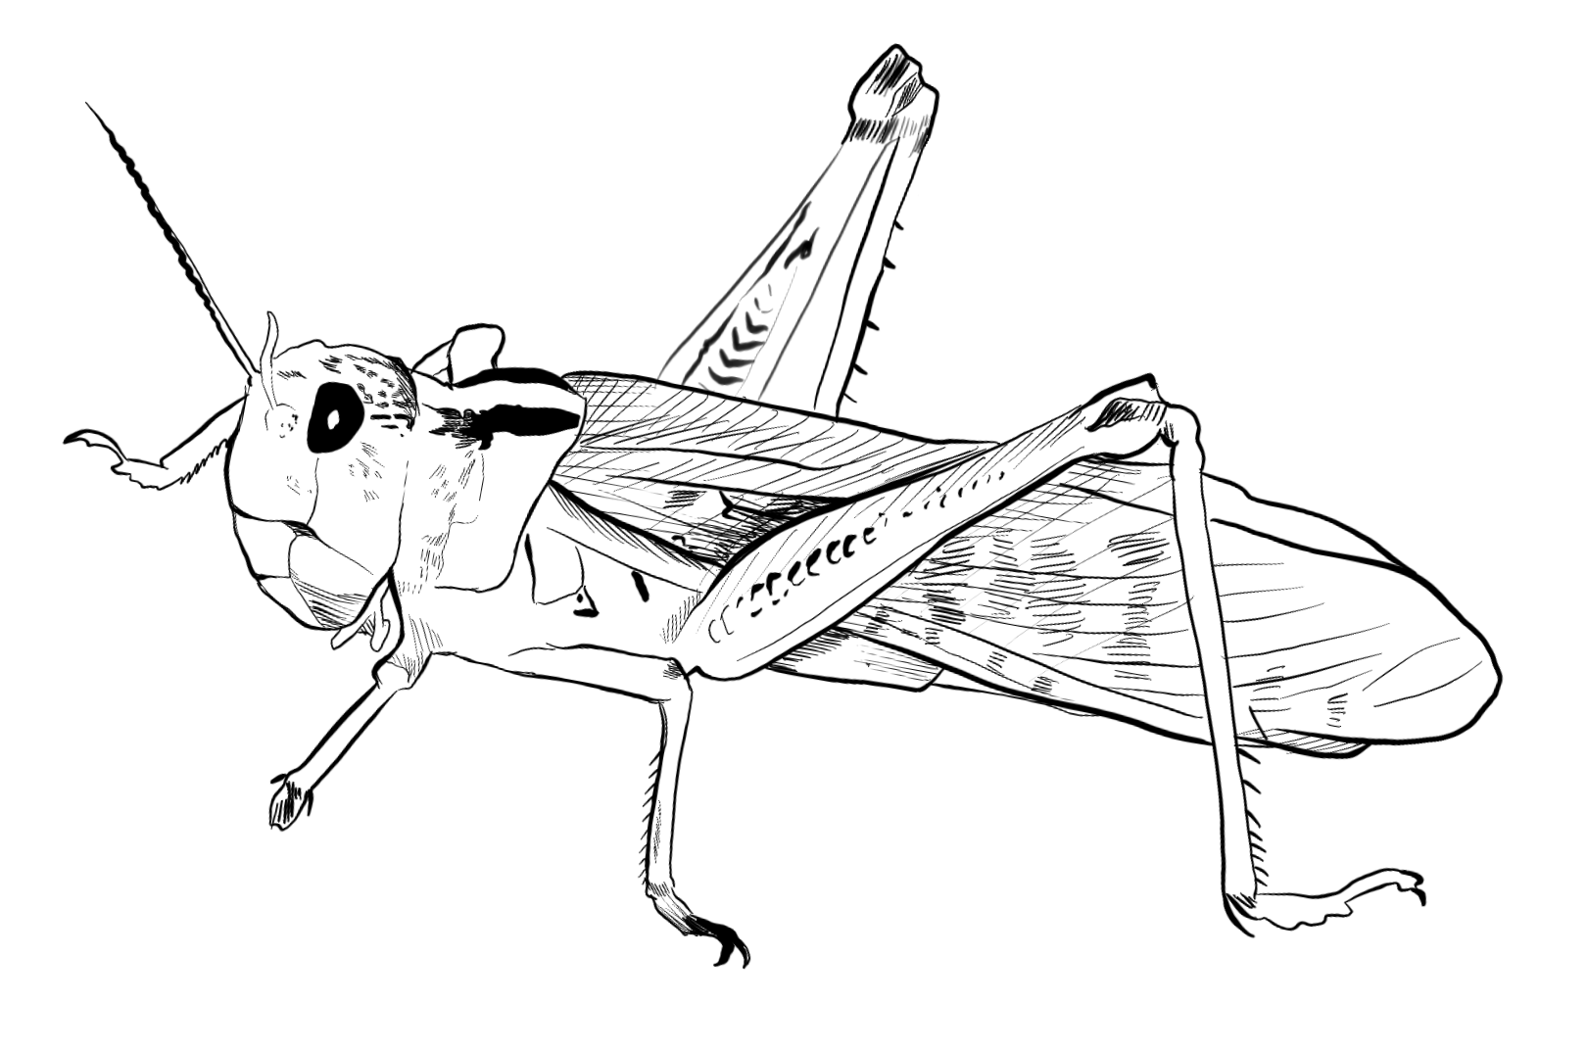
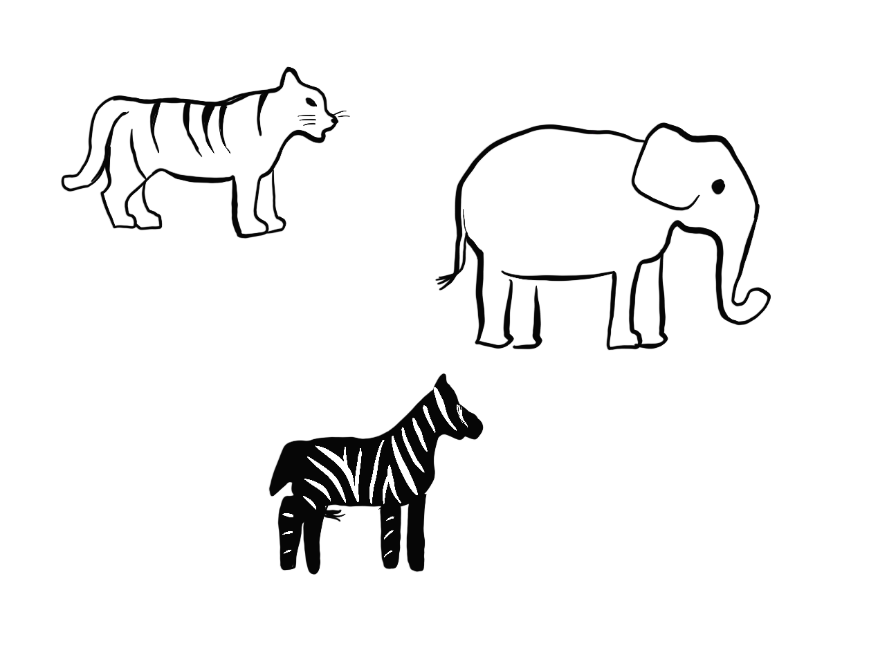
Überschrift:
Name: Datum:
Zoo
Wer? | Tiger Elefanten Zebras Erdmännchen …
Wo? | Gehege Käfige
Zooschule
Was? | keine Schule für Tiere Kinder und Erwachsene
Was kann man machen? | über Tiere und Natur lernen nachts Führungen Besonderheit? - Eule wach - Eulen rufen laut Ferienprogramm
Ferienprogramm | Schlangen streicheln Heuschrecken beobachten
Prima! Schreibe nun einen Text zu deinem Schaubild.
Zitierhinweis: Messine, T., Emrich, A. L., Maier, A.-M. & Projektteam (2020): Heidelberger Zooschule– Visualisierung. Verfügbar unter: Link

Slide 2
Überschrift:
Name: Datum:
Zoo
Wer? | Tiger Elefanten Zebras Erdmännchen …
Wo? | Gehege Käfige
Zooschule
Was? | keine Schule für Tiere Kinder und Erwachsene
Was kann man machen? | über Tiere und Natur lernen nachts Führungen Besonderheit? - Eule wach - Eulen rufen laut Ferienprogramm
Ferienprogramm | Schlangen streicheln Heuschrecken beobachten
Prima! Schreibe nun einen Text zu deinem Schaubild.
Zitierhinweis: Messine, T., Emrich, A. L., Maier, A.-M. & Projektteam (2020): Heidelberger Zooschule– Visualisierung. Verfügbar unter: Link

